Slide 1
Относителна трудност на задачите
от националните състезания по информатика за група D 2022-2023 година
Узана, 2023 година

Slide 2
Автори - задачи (без НОИ-1)
№ | Автор | Предл / Използв | Задача (състезание_трудност)
1 | Александър Гатев | 3 / 1 | snake (NOI-3_0.47)
2 | Андрей Стефанов | 1 / 1 | anotherGame (LTI_0.77)
3 | Борис Михов | 8 / 5 | prod (ETI_0.84), sightseeing (NOI-3_0.54), brackets (NOI-3_1.00), alike (PSI_0.03), flowers (LTI_0.76)
4 | Емил Келеведжиев | 1 / 1 | recover (ETI_0.89)
5 | Иван Лупов | 3 / 2 | escape (NOI-3_0.23), pretty (PSI_0.72)
6 | Кинка Кирилова | 5 / 4 | numbers (ETI_-0.30), minesweeper (NOI-2_0.83), wall (NOI-3_0.44), beautiful (LTI_0.78)
7 | Павел Петров | 2 / 2 | red (NOI-2_0.29), rect (PSI_0.95)
8 | Пламенка Христова | 4 / 2 | brackets (NOI-2_0.65), nice (NOI-3_0.00)
9 | Стоян Капралов | 1 / 0
10 | Евгений Василев | 1 / 0
11 | Иванка Зангочева | 1 / 0
Notes:
Автори с най-много предложени задачи: Б. Михов (8 + 1 съвместна с Ал. Гатев), Кинка Кир. (5), Пламенка Хр. (4), Ал. Гатев (3) и Иван Лупов (3).
Автори с най-висока трудност на задачите: Б. Михов (brackets_NOI-3_1.00), Павел Петров (rect_PSI_0.95)

Slide 3
Задачи по състезания
№ | Състез. | Предложени | Използвани | Отложени
1 | ЕТИ | 4 | prod, numbers, recover | 1
2 | НОИ-2 | 5 | brackets, minesweeper, red | 1 + 1_snake(s)
3 | НОИ-3 | 9 + 1 (s) | wall, brackets, escape, nice, sightseeing, snake | 3 + 1_anotherGame(а)
4 | ПСИ | 8 | alike, rect, pretty | 2 + 3_beautiful(b)_ flowers(f)_prettiness(p)
5 | ЛТИ | 2 + 4 (a, b, f, p) | AnotherGame, beautiful, flowers | 3
№ | Състезание | Предложени | Използвани
1 | ЕТИ | 4 | 3
2 | НОИ-2 | 5 | 3
3 | НОИ-3 | 9 | 6
4 | ПСИ | 8 | 3
5 | ЛТИ | 5 | 3

Slide 4
Оценка на трудност
k = (y − x) / (x + y)
x: % състезатели, получили > 60 т. (от общо 100 т.)
y: % състезатели, получили < 30 т.
Notes:
Ако k е близо до 1 – задачата е трудна
Ако k < 0 – задачата е лесна

Slide 5
Резултати от изследването

Slide 6
Сортирани по състезания
Задача |  | Автор | Програма | Състез. | Брой участн. | x [%] | y [%] | k
D1 | Умножавай | Борис Михов | prod | ЕТИ | 39 | 5 | 59 | 0.84
D2 | Числа | Кинка Кирилова | numbers |  |  | 33 | 18 | -0.30
D3 | Възстановяване | Емил Келеведжиев | recover |  |  | 5 | 87 | 0.89
D1 | Скоби | Пламенка Христова | brackets | НОИ 2 | 25 | 15 | 70 | 0.65
D2 | Сапьор | Кинка Кирилова | minesweeper |  |  | 8 | 83 | 0.83
D3 | Редица | Павел Петров | red |  |  | 28 | 50 | 0.29
D1 | Идеална стена | Кинка Кирилова | wall | НОИ 3 | 21 | 26 | 68 | 0.44
D2 | Израз | Борис Михов | brackets |  |  | 0 | 58 | 1.00
D3 | Бягство | Иван Лупов | escape |  |  | 26 | 42 | 0.23
D4 | Симпат. числа | Пламенка Христова | nice |  |  | 32 | 32 | 0.00
D5 | Обиколка | Борис Михов | sightseeing |  |  | 16 | 53 | 0.54
D6 | Змиичка | Александър Гатев | snake |  |  | 21 | 58 | 0.47
D1 | Подобност | Борис Михов | alike | ПСИ | 37 | 49 | 51 | 0.03
D2 | Квартал | Павел Петров | rect |  |  | 3 | 97 | 0.95
D3 | Красива | Иван Лупов | pretty |  |  | 11 | 68 | 0.72
D1 | Поредната игра | Андрей Стефанов | AnotherGame | ЛТИ | 31 | 10 | 74 | 0.77
D2 | Красиви числа | Кинка Кирилова | beautiful |  |  | 3 | 26 | 0.78
D3 | Цветя | Борис Михов | flowers |  |  | 10 | 71 | 0.76

Slide 7
Сортирани по трудност
Задача |  | Автор | Програма | Състез. | Брой участн. | x [%] | y [%] | k
D2 | Числа | Кинка Кирилова | numbers | ЕТИ | 39 | 33 | 18 | -0.30
D4 | Симпатични числа | Пламенка Христова | nice | НОИ 3 | 21 | 32 | 32 | 0.00
D1 | Подобност | Борис Михов | alike | ПСИ | 37 | 49 | 51 | 0.03
D3 | Бягство | Иван Лупов | escape | НОИ 3 | 21 | 26 | 42 | 0.23
D3 | Редица | Павел Петров | red | НОИ 2 | 25 | 28 | 50 | 0.29
D1 | Идеална стена | Кинка Кирилова | wall | НОИ 3 | 21 | 26 | 68 | 0.44
D6 | Змиичка | Александър Гатев | snake | НОИ 3 | 21 | 21 | 58 | 0.47
D5 | Обиколка | Борис Михов | sightseeing | НОИ 3 | 21 | 16 | 53 | 0.54
D1 | Скоби | Пламенка Христова | brackets | НОИ 2 | 25 | 15 | 70 | 0.65
D3 | Красива | Иван Лупов | pretty | ПСИ | 37 | 11 | 68 | 0.72
D3 | Цветя | Борис Михов | flowers | ЛТИ | 31 | 10 | 71 | 0.76
D1 | Поредната игра | Андрей Стефанов | AnotherGame | ЛТИ | 31 | 10 | 74 | 0.77
D2 | Красиви числа | Кинка Кирилова | beautiful | ЛТИ | 31 | 3 | 26 | 0.78
D2 | Сапьор | Кинка Кирилова | minesweeper | НОИ 2 | 25 | 8 | 83 | 0.83
D1 | Умножавай | Борис Михов | prod | ЕТИ | 39 | 5 | 59 | 0.84
D3 | Възстановяване | Емил Келеведжиев | recover | ЕТИ | 39 | 5 | 87 | 0.89
D2 | Квартал | Павел Петров | rect | ПСИ | 37 | 3 | 97 | 0.95
D2 | Израз | Борис Михов | brackets | НОИ 3 | 21 | 0 | 58 | 1.00

Slide 8
Най-лесна задача
D2. Числа (numbers), Есенен турнир
k = -0.30
Автор: Кинка Кирилова
Условие: да се изведе min число с еднакви цифри или само с 1 различна, според посочен критерий, което е по-голямо от дадено число
Техники, алгоритми: теория на числата, образуване на число по цифри, отделяне на цифри на число и използване на броячен масив
100 т. – 5% (2)
над 60 т. – 33% (13)
от 30 до 60 т. – 49% (18)
под 30 т. – 18% (7)
0 т. – 3% (1)

Slide 9
Най-трудна задача
D2.Израз (brackets), НОИ 3, k = 1.00, Автор: Борис Михов
брой правилни скобови изрази, които могат да се получат след махане на скоби само от краищата на даден скобов израз не непременно правилен. (низ, преф. сума, скобов израз)
Решение O(N³) - 35 точки Скобите ‘(‘ и ‘)‘ се заменят, съответно с 1 и –1. Обхожда се всеки подниз и се проверява дали има (-) междинна префиксна сума и дали накрая префиксната сума е 0.
Решение O(N²) - 55 точки същата идея, но оптимизирана - съкращава се единият цикъл, имайки предвид, че например подниз [l,r+1] съдържа префиксите на подниз [l,r] и префикса, завършващ на (r+1)
Решение O(N) - 100 точки
Използва се броячен масив, всеки елемент на който съхранява броя леви краища на поднизовете до съответен индекс, след които няма по-малка префиксна сума. С едно обхождане от дясно наляво се променя стойността на всеки елемент на масива, според вида на текущата скоба: на 0 при ‘(’, а при ‘)’ се увеличава и се добава към отговора.
Само 3 вида точки, защото тестовете са групирани! ☹
55 т. – 32% (6) 35 т. – 21% (4) 0 т. – 58% (11)

Slide 10
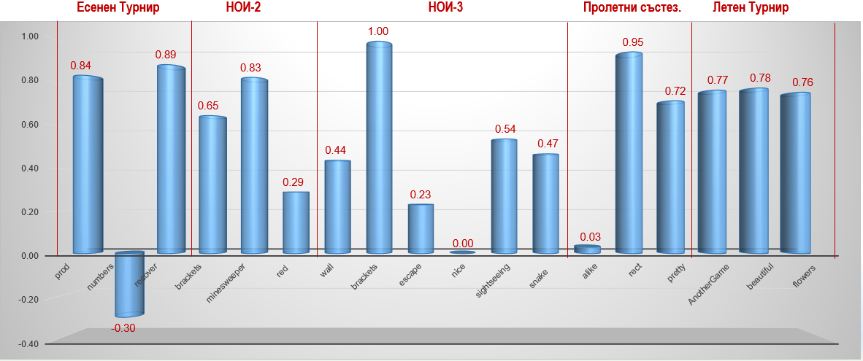
Относителна трудност на задачите
Есенен Турнир НОИ-2 НОИ-3 Пролетни състез. Летен Турнир

Slide 11
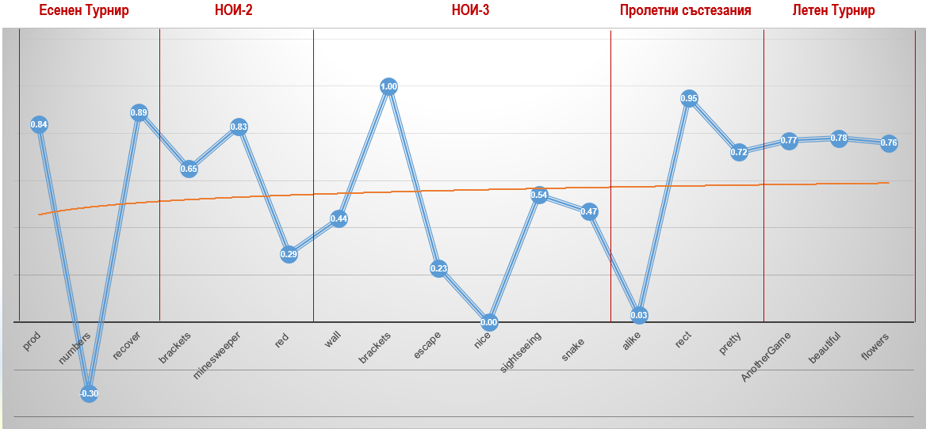
Относителна трудност на задачите
Есенен Турнир НОИ-2 НОИ-3 Пролетни състезания Летен Турнир
Notes:
Не знам дали има смисъл да остава тази диаграма, след като тя е със същата информация като предната???

Slide 12
Коментари
добре е, че има най-лесна задача, но не е ok, че за първото в годината състезание трудността на другите 2 задачи е по-висока от тази на всички останали състезания, с изключение на две (НОИ 3 и ПСИ)
добре балансирана трудност, съответстваща за Областен
добре е, че има една особено трудна задача, защото е Национален кръг.
За останалите задачи трудността варира от най-лека към средна, висока.
задачите са балансирани по трудност от най-лека към най-трудна, но трудността на задача D2.rect е много голяма и 54% състезатели са с 0 точки ☹
всички задачи са с близка трудност – висока. Допустимо като за последно за годината състезание.
ETИ | prod (0.84) | numbers (-0.30) | recover (0.89)
НОИ 2 | brackets (0.65) | minesweeper (0.83) | red (0.29)
НОИ 3 | wall (0.44) | brackets (1.00) | escape (0.23)
 | nice (0.00) | sightseeing (0.54) | snake (0.47)
ПСИ | alike (0.03) | rect (0.95) | pretty (0.72)
ЛТИ | AnotherGame (0.77) | beautiful (0.78) | flowers (0.76)

Slide 13
Резюме на задачите по състезания
Състезание | Задача 1 | Задача 2 | Задача 3
ЕТИ | (prod_0.84) - по дадена редица числа ai и редица от max брой повторения ki за всяко ai, да се образува редица произведения на 2-ки числа (число и брой на повторенията му) с min сума. Техники: преф. суми, сорт., Ерат | (numbers_-0.3) - да се изведе min число, по-голямо от дадено с еднакви цифри или само 1 различна. Техники: теория на числата: образуване на числа по цифри или отделяне на цифри и използване на броячен масив. | (recover_0.89) - образуване на редица числа по дадени суми от поредни числа Техники: математика, закономерности в редици от последователни числа.
НОИ-2 | (brackets_0.65) - премахване на двойки скоби в даден правилен скобов израз Техники: работа с низ, скобов израз | (minesweeper_0.83) – играта с полета на 2 реда с мини само на ред 1. По дадена ширина N на поле, да се изведе броят ≠ полета с размер 2*N, за да има решение за победа. Техники: математически и логически разсъждения, изследване на случаи | (red_0.29) - по дадена редица и позиция, извежда позициите на най-близките вляво и вдясно числа, равни на това от дадената позиция. За посока, в която няма такова, извежда 0. Техники: обхождане на редици.
НОИ-3, ден 1 | (wall_0.44) (лего – стена) Техники: матем., изследване на случаи, лица, целочисл. деление | (brackets_1.00) - брой правилни скобови изрази след изтрив. на скоби в начало или края на даден ск. израз | (escape_0.23) има ли път в лабиринт – Техники: рекурсия, backtracking
НОИ-3, ден 2 | (nice_0.00) търси се число в редица, равно на сума от 3 стойности, които са вляво от него | (sightseeing_0.54) – по дадена редица височини на сгради -> общ брой сгради, които се виждат при разходки по всички възможни двойки граници [l;r] надясно и наляво. Решения за: 20, 40, 65, 100 точки | (snake_0.47) – да се провери има ли затворен маршрут в 3D масив със зададени размери, който започва и завършва в 1 клетка. Техники: математически поглед към многомерни масиви
Notes:
мисля да отпадне.
Ако я има тази таблица, си усложняваме презентирането, защото може да ни задълбаят в подробности по някои от задачите.

Slide 14
Kратко за задачите по състезания (за довършване)
Състезание | Задача 1 | Задача 2 | Задача 3
ПСИ | (alike_0.03) - общия брой подобности на всяка двойка числа в редица. Подобност - брой равни цифри на съответни позиции. | (rect_0.95) – по зададени в матрица max число за всяка колона и max число за всеки ред, да се изведат 2 числа: общата сума на всички числа, когато са min на брой и общата им сума, когато са max на брой. | (pretty_0.72) – по дадена редица цели числа и цяло число M, се търси броят 3-ки числа в редицата, чийто NOD = М Техники: brute force, nod, ератостен
ЛТИ | (AnotherGame_0.77) | (beautiful_0.78) - броя числа от 1 до дадено N, за които сумата от квадратите на цифрите им е точен квадрат | (flowers_0.76) - възможният max брой съседни различни в дадена редица числа. Наблюдения, Леми
Notes:
мисля да отпадне.
Ако я има тази таблица, си усложняваме презентирането, защото може да ни задълбаят в подробности по някои от задачите.

Slide 15
Обобщено
Общ брой задачи и автори: 18 задачи от 8 автори, 50% от които са ученици - състезатели в група А.
Общ брой предложени задачи: 28 задачи от 11 автори.
Трудност - Повечето предложения бяха с висока за групата трудност. Разбираемо е, че състезателите от големите групи имат нагласа за по-сложни математически и логически казуси, изискващи наблюдения, изследване и т.н. по навик от задачите, които решават в групите си. Но не може да се се очаква, че 6-класници ще имат уменията на 11-12 клас. Затова е желателно да не се прекалява с такива задачи. Някои от задачите с много висока трудност най-вероятно нямаше да са с толкова ниски резултати, ако имаха по 1-2 теста за оценяаване и на наивно решение или да ако не се прилагаше групиране на тестовете, с цел да се получават точки за частични решения само, ако решението минава успешно цялата група тестове!!!

Slide 16
Процедури на комисията, предложения
Действия на комисията при всяко получено предложение:
1) преглед на условие, анализ, авторски решения, тестове.
2) ако се налага - конкретни предложения за корекции на условие, анализ,
идея, тестове или ограничения за адаптиране на задачата към групата;
За краткия период от крайния срок за предложенията до състезанието е невъзможно комисията да състави нови задачи за замяна на неподходящи.
За минимизиране на несъответстващи за групата задачи в бъдеще предлагаме:
Да има и тестове за наивни решения и да не се групират винаги тестовете.
Да се довърши процедурата за конкретизиране на темите за група D по състезания! За всички е ясно, че официално обявена рамка на темите е ориентир за авторите до къде да задълбават, а за комисията - регламентирано основание за настояване за корекции или при невъзможност | нежелание на автора за промени, да отказва предложени задачи, които не съответстват на групата.

Slide 17
Благодарим за вниманието! ☺

